Slide 1

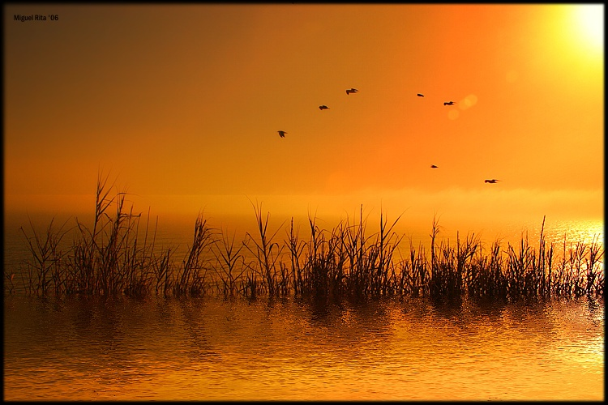



EL
TIEMPO ES ORO
JOSE LUIS

Slide 2
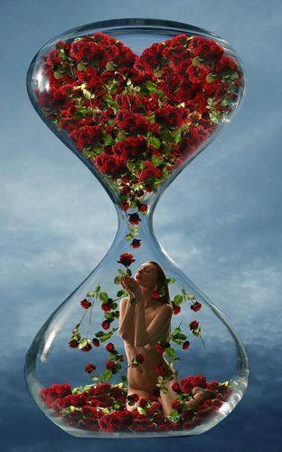

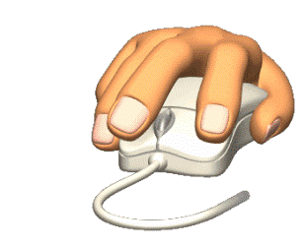
Íbamos en coche unos cuantos amigos de la uni cuando uno de ellos, RAFA, me increpó que por qué estaba de voluntario cuando tengo tan poco tiempo libre. Yo le di una serie de respuestas que ahora no vienen al caso y le pregunté: ¿y tú, por qué no eres voluntario? Y él me contestó que no tenía tiempo y que el tiempo que tenía lo quería emplear para él. ¿Sabéis que le pregunté luego? Le pedí que me dijera qué hacía con su tiempo libre. Él me contestó que nada.

Slide 3
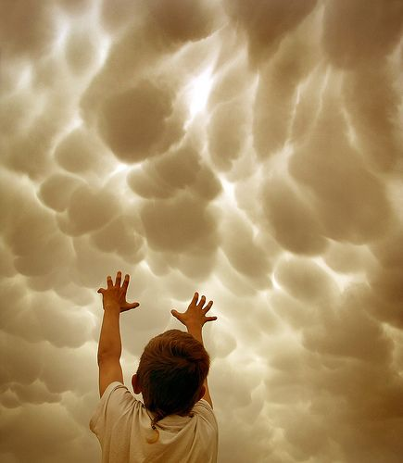

Slide 4
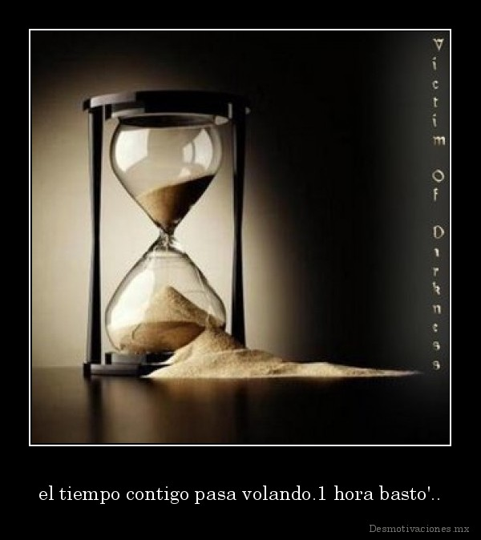

Slide 5
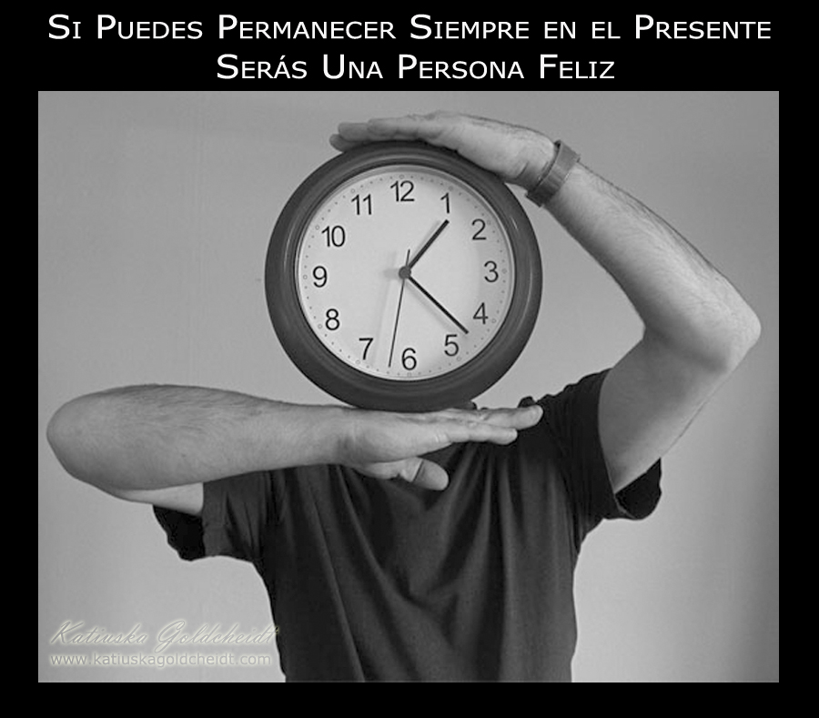

Slide 7
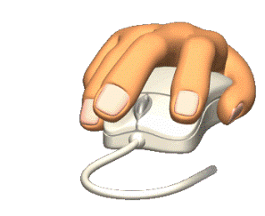
El tiempo no vale nada
Sí, eso hoy en día se oye mucho. Vivimos una cultura donde la inmediatez y la instantaneidad priman y por tanto es normal que la gente le de un alto valor a su tiempo. Es comprensible que esto suceda cuando todo el tejido social, desde el trabajo al ocio, la ciencia y la religión, TODO tiene una vinculación al tiempo. El tiempo es una fuerza imparable que limita nuestras vidas, es quien coarta nuestra libertad, quien nos ata y condiciona qué actividades haremos y durante cuanto rato.

Slide 8
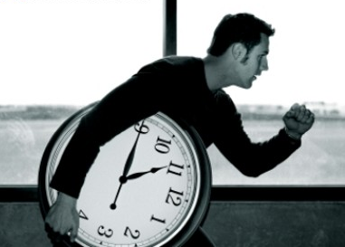

Slide 9
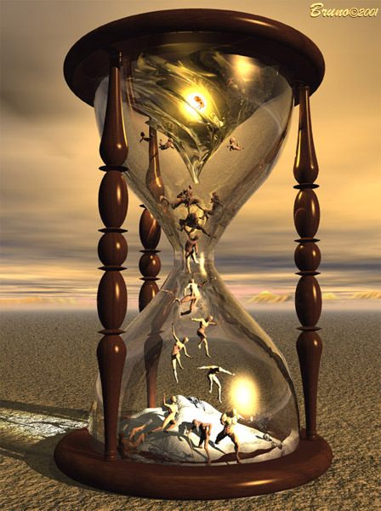
Yo este año estoy descubriendo que no sé qué hacer con mi tiempo libre. Me aburro y termino comiéndome el tarro y casi pasándolo mal porque las 3 horas del día en las que estoy tranquilo no sé en qué emplearlas (esto tampoco es que sea la primera vez que me pasa). Hablando con mi amigo y mirándome a mí me di cuenta de lo poco valioso que era el tiempo.

Slide 10
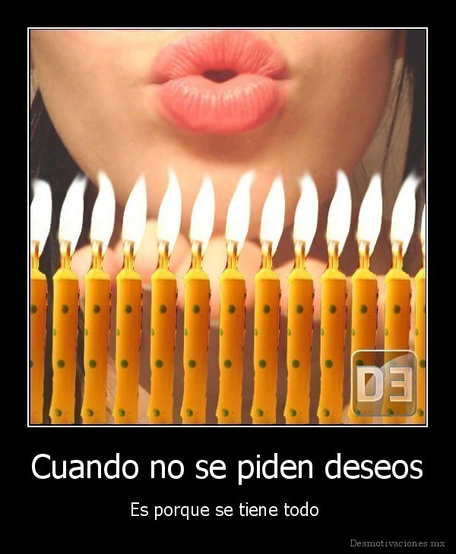

Slide 11
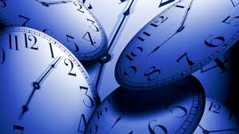


Slide 12
No me malinterpretéis. No digo que quien aprovecha su tiempo o necesite más no debería buscarlo o debería emplearlo en otra cosa. Lo que digo es que a veces caemos en una espiral que nos empuja a ir atropellados, con el agua al cuello gracias a la sociedad, y que no hacemos otra cosa más que tener un tiempo “disponible” y que realmente no usamos. Buscar el tiempo libre, que supuestamente vale oro, hace que el resto del tiempo sea menos valioso, y no creo que se compense. No disfrutar de ocho horas de trabajo o estudio para tener luego noventa minutos libres es una gilipollez.

Slide 13
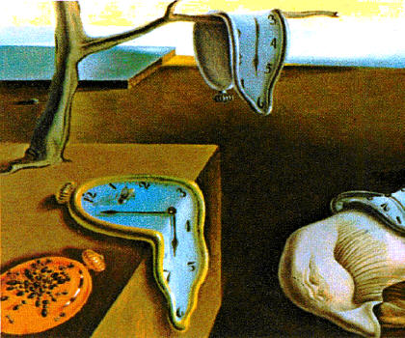

Slide 15
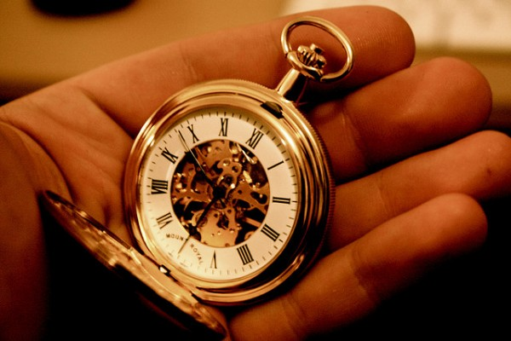

Slide 16
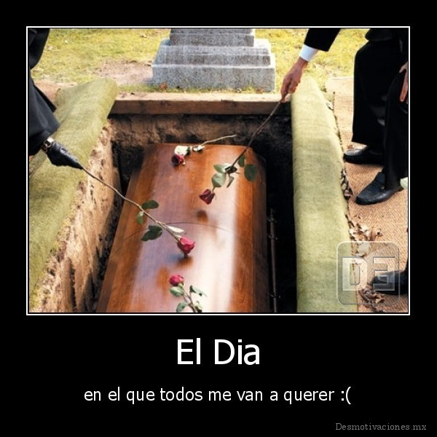

Slide 17
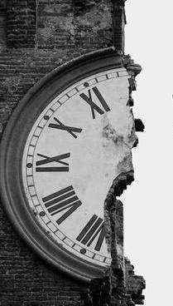
Por otro lado, yo ando un poco apático y hastiado… Ir a estudiar no hace más que desmotivarme, pues aunque es interesante no me reporta la satisfacción que debería y es que el esfuerzo que invierto no se traduce en una recompensa en ningún sentido. Luego por otro lado como ya he dicho me aburro y a pesar de todo siento que tengo muchas cosas que hacer pero no tengo ganas de hacer ninguna. Querría leer, ver manga, tocar, atender a mis nuevas responsabilidades, estudiar… Pero ando drenado anímicamente. No me gusta estar así, a ver si cambia la cosa…

Slide 18
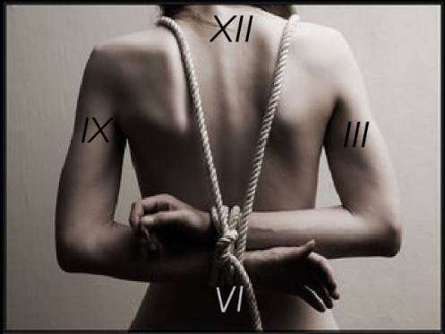

Slide 19
El tiempo es un poco como el agua, vista por Bruce Lee. Si con el tiempo haces cosas divertidas, será divertido; si empleas tu tiempo en cosas tristes, será triste; si lo usas para estudiar y aprender, será instructivo.
El tiempo no es un bien con valor en sí mismo. La cultura ha creado la necesidad de utilizar tener tiempo y utilizarlo, a cualquier precio, aun si no sabemos en qué utilizarlo.
El caso es que luego somos tan egoístas y tan ególatras que ante la presión de la sociedad nos da miedo admitir que no necesitamos tiempo.

Slide 20
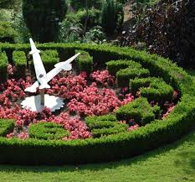

Slide 21
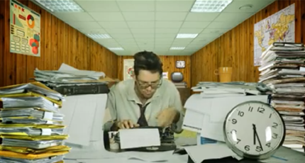

Slide 22


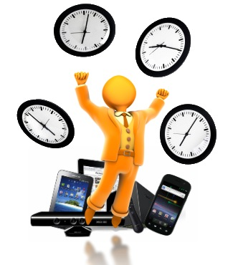
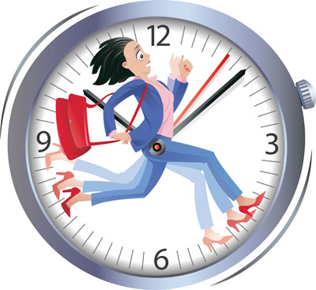

Slide 23
Dar un paseo a casa lentamente y saborear la noche, dejando al tiempo perderse a cada paso, es algo perfectamente digno y loable. Que quedarse a trabajar o querer ir a clase no te hace un bicho raro, sino una persona que considera que su tiempo está mejor ocupado que libre. Que estar en casa sin nada que hacer cuando podrías haberte quedado hablando por la calle con un conocido (y que no lo has hecho porque tenías “prisa”) es una soberana estupidez. Que pasarte una tarde viendo la tele, asqueado por la programación, cuando podrías estar viviendo una experiencia generosa y enriquecedora pasando tu tiempo con una persona mayor, con chavales, con mujeres maltratadas, con pobres, con… Que el tiempo que estás liberando a veces está mejor ocupado, y que siempre es mejor hipotecarlo que tenerlo disponible “por si quiero usarlo”.

Slide 24
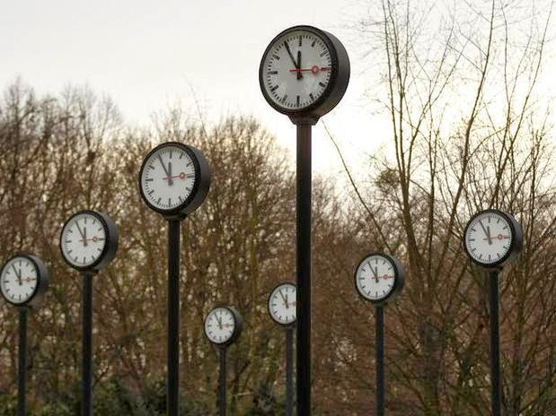

Slide 25
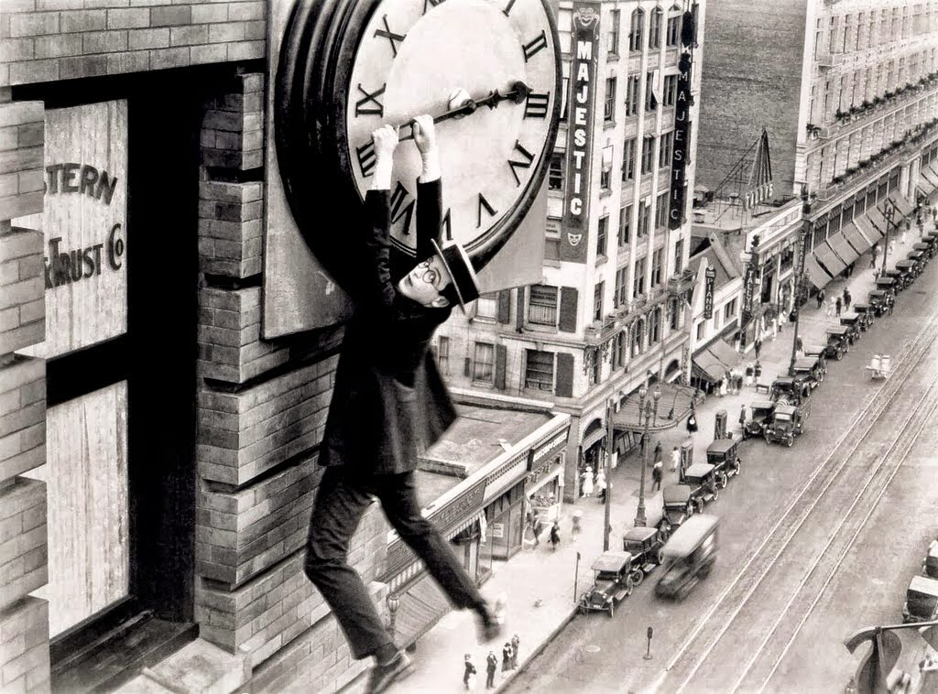

Slide 27
Aparatos como la radio, el teléfono, la televisión e internet han creado una conciencia social en la que luchamos por tener el máximo tiempo libre posible. Prácticamente las personas trabajamos para tener dinero que gastar en nuestro ocio, en nuestra vida privada, en nuestro tiempo libre. No nace primero una necesidad, luego una carencia de tiempo y más tarde la intención de obtener este preciado bien. Hoy en día la prioridad absoluta es conseguir tiempo, y luego ya veremos en qué lo uso.

Slide 28
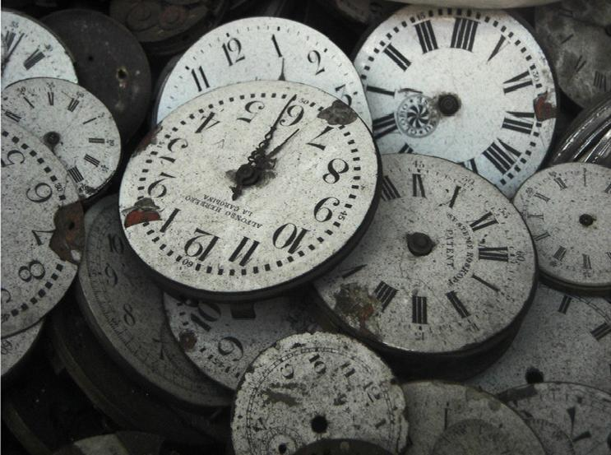

Slide 29
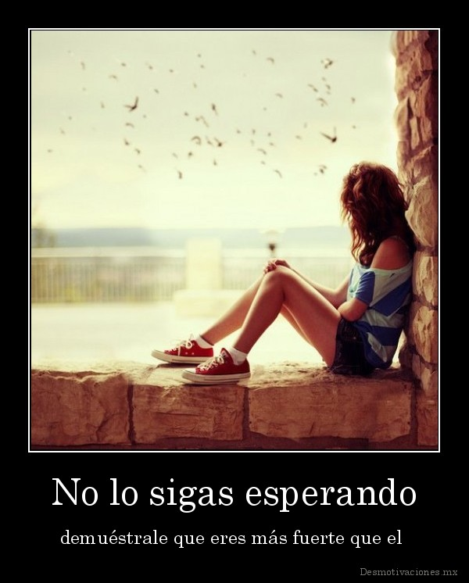

Slide 30


Slide 31
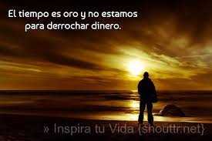

Slide 32
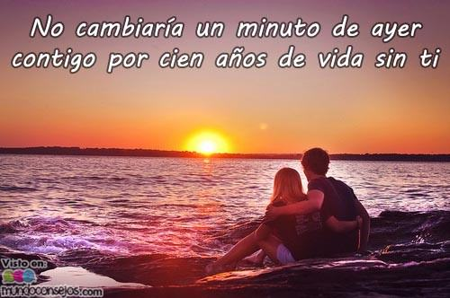

Slide 33
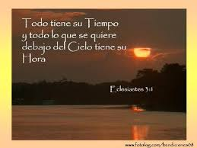

Slide 34
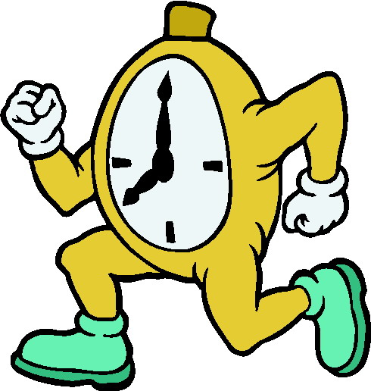
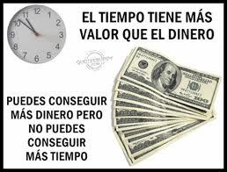
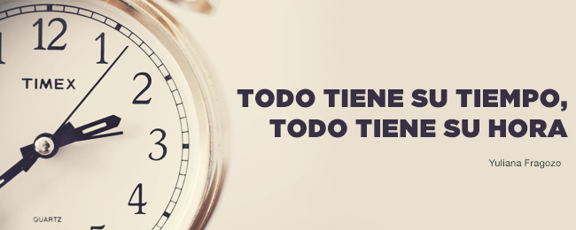

Slide 35
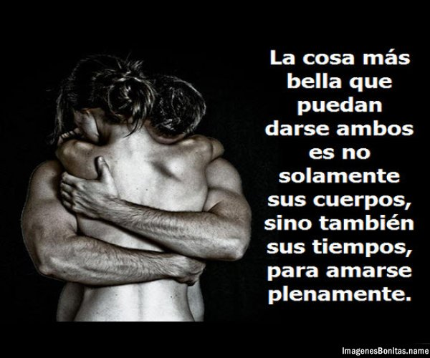

Slide 36
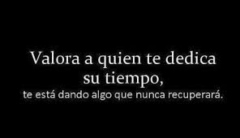

Slide 37
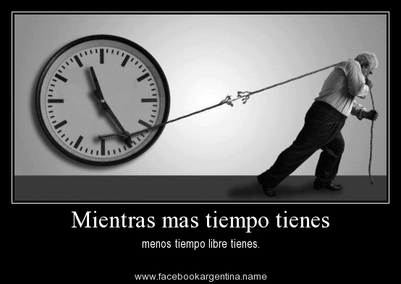

Slide 38
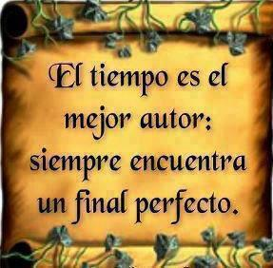

Slide 39
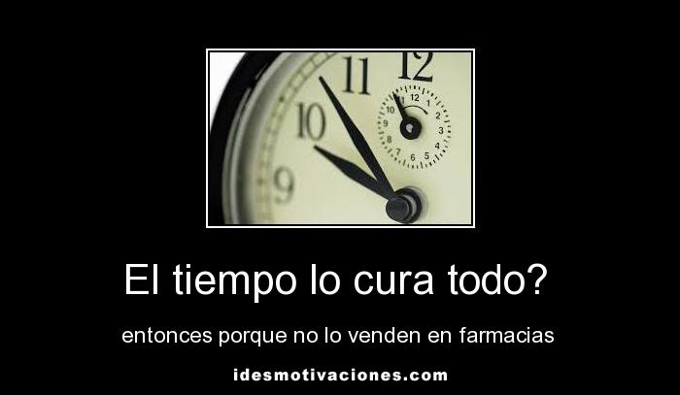

Slide 40
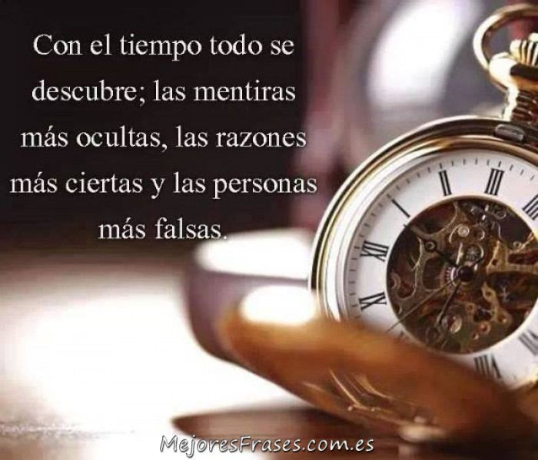

Slide 41
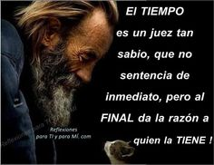

Slide 42
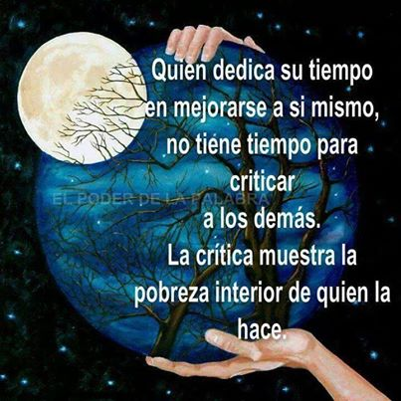

Slide 43
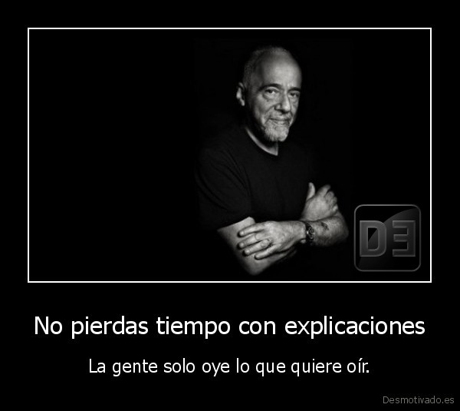

Slide 44
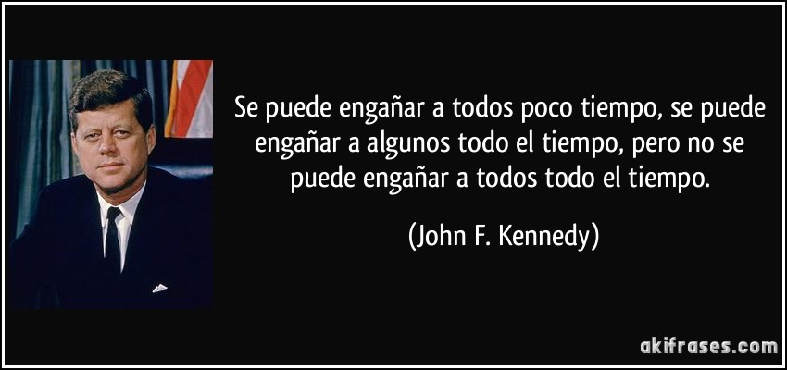

Slide 45

  UN FUERTE ABRAZO QUE TENGAS UN BUEN DIA
IMÁGENES Y TEXTO DE LA RED
JOSE LUIS

Slide 46







¿Te ha gustado?
Puedes ver más entrando
Aquí
Además puedes recibir powerpoints en tu correo electrónico suscribiéndote aquí:

